Slide 1
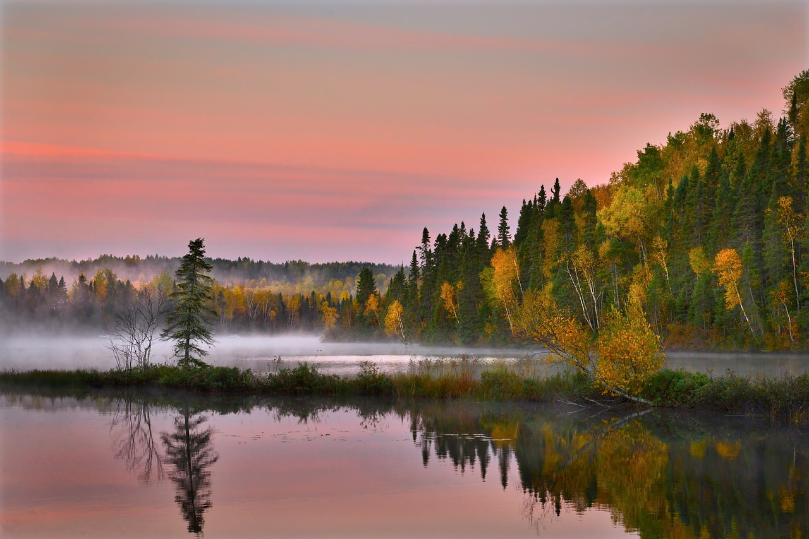
Suomi 2 ALC-7220 Mari Nikonen
8. tapaaminen
keskiviikkona 13.11.2024
kello 16.30-18.30

Slide 2
Tänään
Mitä kuuluu? Missä sä oot nyt?
Jumppaa, sanelu ja ääntämistä
Kappale 7: Yhteenveto (=summary)
Yhteenveto: sijamuodot ja kysymyssanat.
Noin kello 17.15 pieni tauko
Pienissä ryhmissä
Kappale 8: Avainsanat ja avainsanakuuntelu
Kielioppi: Minun täytyy -lause
Kotitehtävät

Slide 3
Tervetuloa tunnille!
= Welcome to class / welcome to the lesson
tunti = hour/lesson
stem: tunni-
lle = to (allative)
tunnille = to the lesson

Slide 4
Kirjoita chattiin
Miten sulla menee just nyt?
= How are you doing right now?
Missä sä oot nyt? Mihin sä meet kurssin jälkeen?
Kurssin jälkeen = after the course
Mulla menee tosi mukavasti just nyt. Mä oon nyt mun työhuoneella. Kurssin jälkeen mä meen kotiin.
Mulla menee ihan hyvin.
Mulla ei mene hyvin.

Slide 5
Jumppaa, sanelu ja ääntämistä
3 + 1
Opettaja 3
Opiskelijat 1

Slide 6
Sanelu
Kirjoita, mitä kuulet!
= Write what you hear!
1.
2.
3.

Slide 7
Sanelu
Missä sä oot?
Mä oon töissä, toimistolla, Helsingissä.
Mihin sä meet?
Mä meen kotiin.

Slide 8
Ääntämistä: avainsanat
Missä sä oot?
Mä oon töissä, toimistolla, Helsingissä.
Mihin sä meet?
Mä meen kotiin.

Slide 9
Kysymyksiä ja kommentteja kotitehtävistä
https://edu.flinga.fi/s/EUB72NV

Slide 10
Kysymyksiä
Kotikalja
Kalja can refer to kotikalja when the context is clear
Kalja = beer, spoken, informal
Olut = beer, written, formal

Slide 11
Word order
Neutral word order: SVO
Minä juon kahvia.
Minä juon kahvia joskus aamulla.
Other word orders are also possible
Juon minä kahvia. = I do drink coffee!
Joskus pääsen työkaverin kyydissä autolla kotiin.
= Sometimes I get a ride home from a friend.
Puolen jälkeen ”after half”
Puoli viiden jälkeen = After half past four
Ystävän kanssa
With a friend

Slide 12
Yö, öy
y
Start with i (cheese)
Round your lips
Chin down (open your mouth a bit) for ö
For öy, just close your mouth a bit

Slide 13
Vowel harmony
Compound wors like aamuyö
”morning night”
1 am, 2 am… 5 am
When choosing the ending, look at the second word
aamuyöllä

Slide 14
Chapter 7
You know some central vocabulary related to travel and commuting
Means of travel: bussi, juna, metro, lentokone, laiva…
Verbs: olla, mennä, matkustaa, tulla, käydä
You can say how you you usually get from one place to another in your everyday life
You can buy a ticket in Finnish when the person you’re talking to is speaking very clearly and slowly

Slide 15
Chapter 7
Grammar: location case basics
You usually recognize all six location cases when you see them
You understand what each of them means
You’re able to answer some very basic questions about location
Numbers and telling the time
You understand the question Mihin aikaan?
You’re able to say what time it is
Kello on varttia yli viisi / Kello on seitsemäntoista viisitoista.
You’re able to say at what time something happens
Mihin aikaan? Kello seitsemän. / Seitsemältä.

Slide 16
Kappale 7: Central questions and answers
Mihin sä meet? = Mihin sinä menet?
Helsinkiin. / Espooseen. / Järvenpäähän.
Mihin = Minne
Mistä sä tuut? = Mistä sinä tulet?
Helsingistä.
Missä sä oot? = Missä sinä olet?
Helsingissä.
Millä sä meet/matkustat/tuut? = Millä sinä menet/matkustat/tulet?
Bussilla.
Mihin aikaan...?
Kello kuusitoista kolmekymmentä (=16.30).
Puoli viideltä. (=16.30) = At 4.30
Kahdelta. Varttia yli kahdelta. Puoli kahdelta. Varttia vaille kahdelta.

Slide 17
TAUKO
Kello on nyt
17.22
Jatketaan kello
17.32

Slide 18
Pienissä ryhmissä
https://mycourses.aalto.fi/course/view.php?id=45363&section=10
Hiljainen huone, kiitos! = Silent room, please!
I always recommend practicing in the speaking rooms, but this is not always possible.
If you choose the silent room, do the same tasks, only independently.

Slide 19
Kappale 8: Avainsanat
Kuunnellaan kappale 8. Kuuletko avainsanat?
https://wordwall.net/resource/32889549/oma-suomi-1-kappale-8-avainsanat

Slide 20
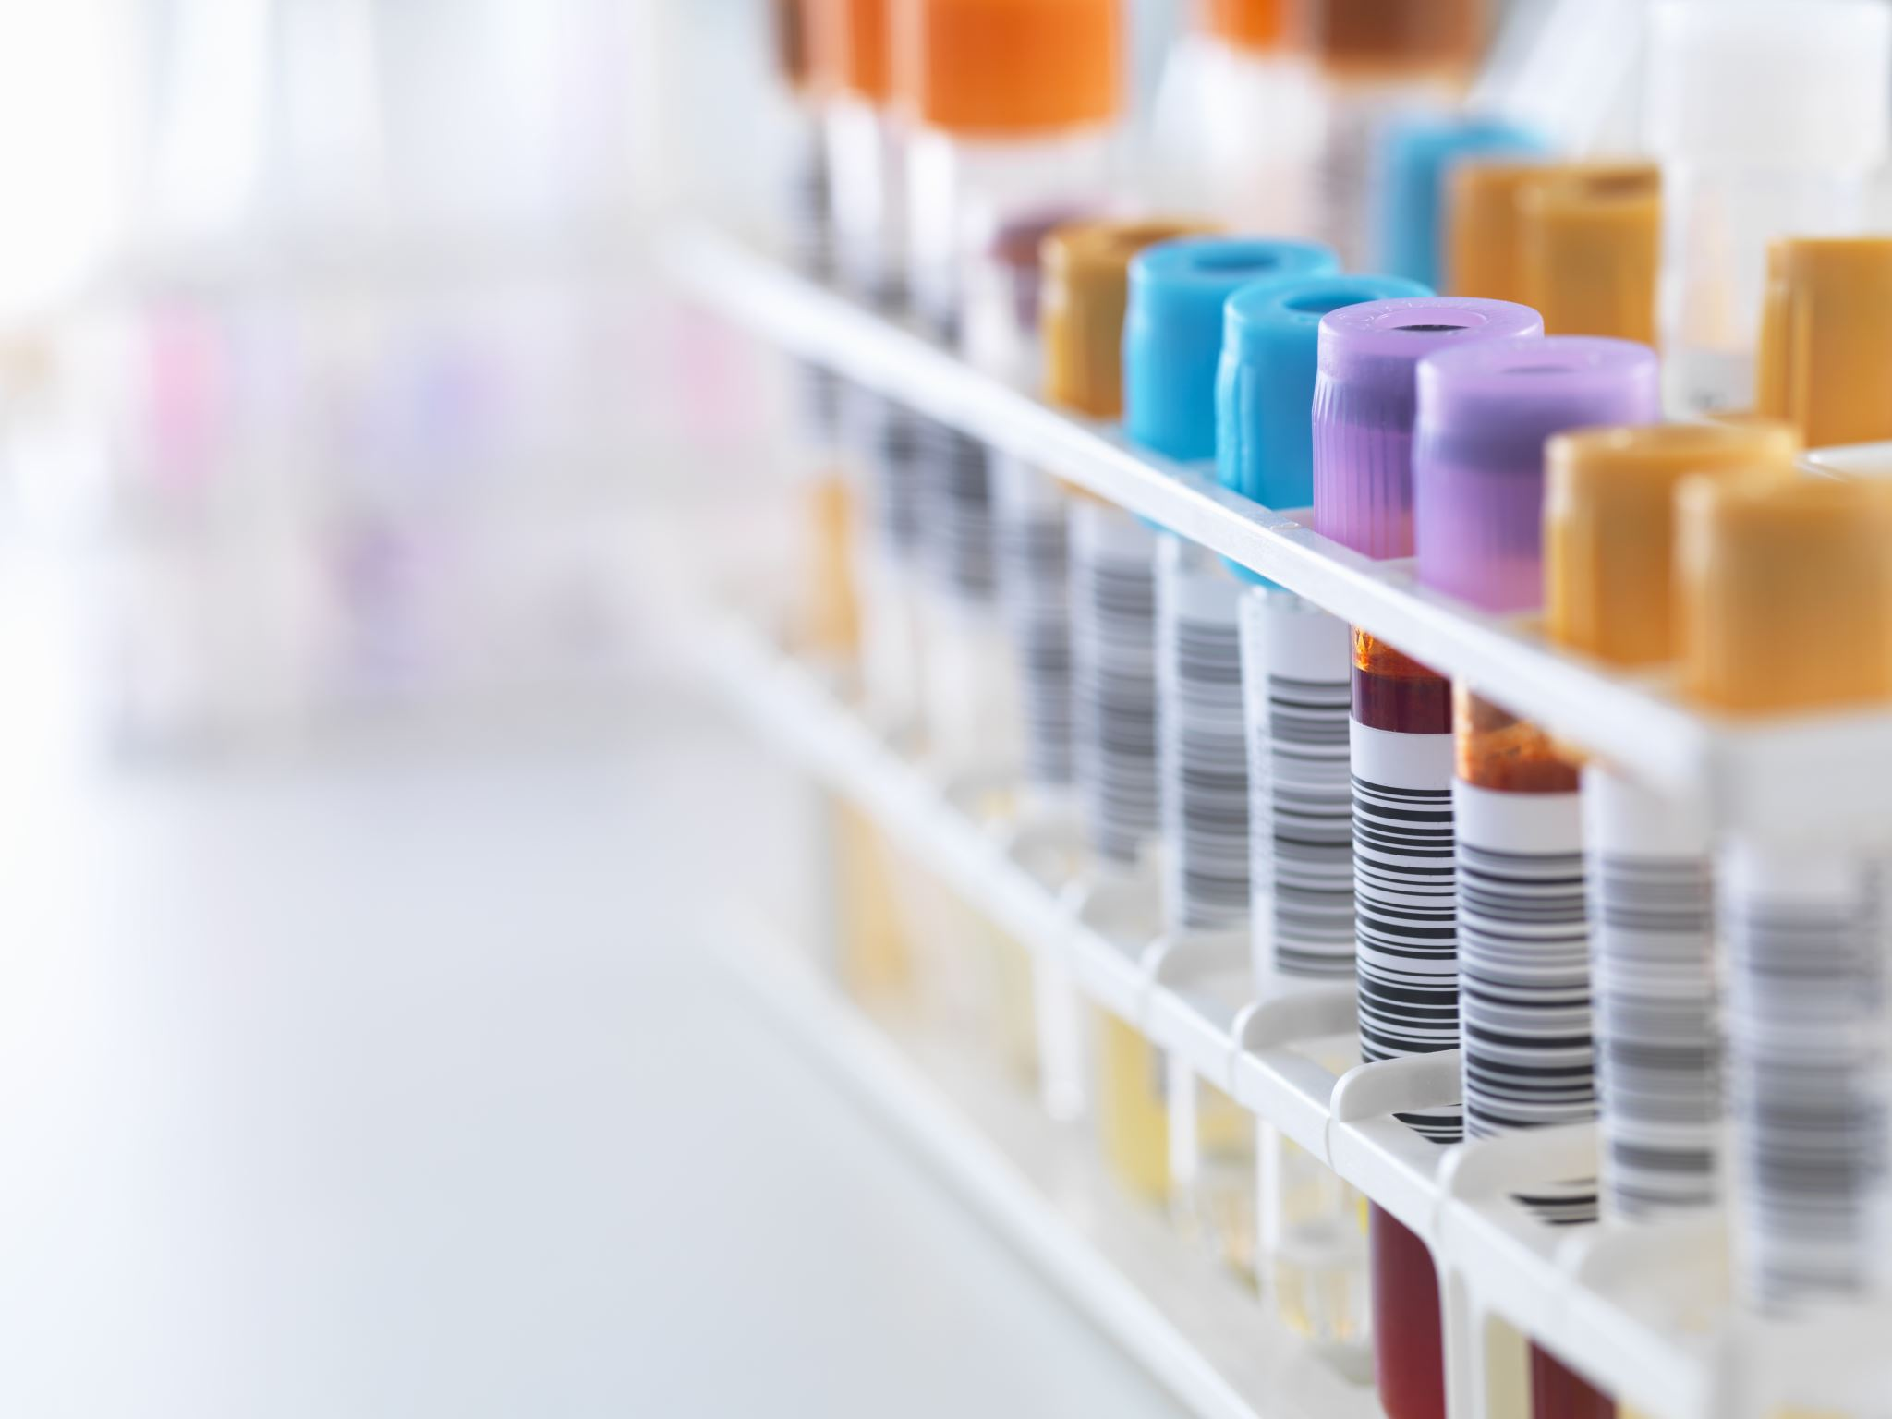
Sun täytyy mennä labraan
= You have to go to the lab, you need to got to the lab
Mun täytyy mennä vessaan
= I need to go to the toilet
Sun täytyy soittaa terveydenhoitajalle
= You need to call the nurse

Slide 21
Mun täytyy mennä = I must go
Necessive clause
Minun/mun täytyy mennä
Genetiivi täytyy verb in the infinitive
= I have to... / I need to... / I must...
Marin täytyy opiskella. = Mari has to study.
Hänen täytyy mennä bussilla. = He/she/they must go by bus.

Slide 22
Kotitehtävät
Kuunteluharjoitus 18 sivulla 174 (15 sivulla 125)
Kuunteluharjoitus 17 sivulla 174 (14 sivulla 125)
This one can feel very demanding, so be gentle with yourself!
The goal: listening to some more demanding dialogues in Finnish while making an effort to understand some of the main points
Start by going through the questions and translating what needs to be translated
Listen to the audio 2-3 times. Relax and don’t worry if you can’t understand.
Try to answer the questions. No worries if you can’t!
Check your answers with the homework key.
Listen at least once more.
Listen one final time while looking at the transcript. Don’t translate the transcript, you don’t need to understand all of it!

Slide 23
Kotitehtävät
Kotitehtävä 2. MyCoursesissa, määräaika maanantaina 18.11.2024
Harjoitus 24 sivulla 179 (18 sivulla 128)
Lue ja kuuntele kappale 8 s. 182–183 (131–132)
Harjoitus 1 s. 184 (1 sivulla 133)
Ruumiinosat sivulla 186 (134)

Slide 24
Kotitehtävät
Harjoitus 5 sivulla 187 (3 sivulla 135)
Tarkista tehtävät itse = Check your own work
Lue ”Mikä sulla on” sivulla 188 (136)
Opiskele uusia sanoja = Study vocabulary
Recap Missä, mistä, mihin: https://wordwall.net/resource/57134147
Flinga board for questions and comments: https://edu.flinga.fi/s/EKVRRP7

Slide 25
Extra homework
Only if you have the time and energy!
Harjoitus 12 sivulla 171
Harjoitus 13 sivulla 172
Harjoitus 14 sivulla 172
Harjoitus 15 sivulla 173
Harjoitus 19 sivulla 175
Harjoitus 20 sivulla 175

Slide 26
Kiitos!
Nähdään maanantaina!

